Slide 1


فصل چهارم
پردازش تصویر در OpenCV
شرکت هوش مصنوعی رسا
مدرس : فرید هاشمی نژاد

Slide 2
کانولوشن و محو نمودن
جلسه هجدهم
شرکت هوش مصنوعی رسا
مدرس : فرید هاشمی نژاد

Slide 3

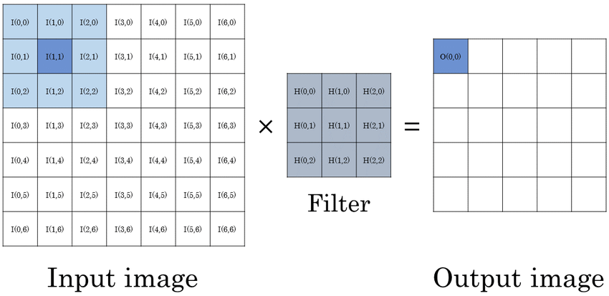
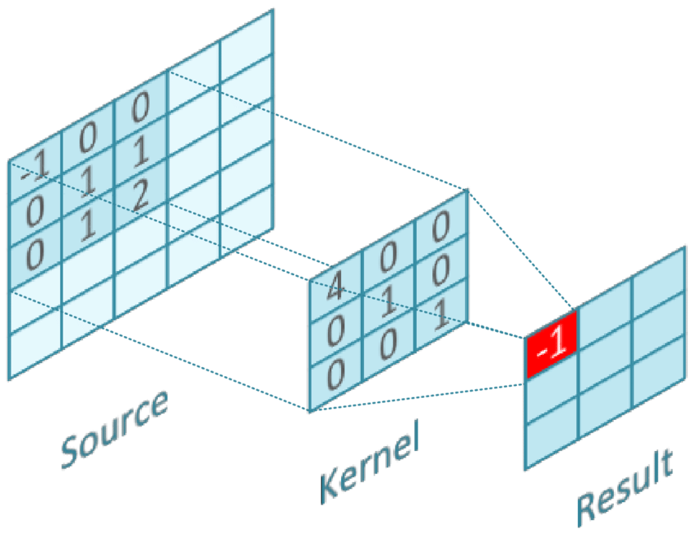
convolution

Slide 4
convolution
0 | 0 | 1 | 0 | 0
0 | 1 | 1 | 1 | 0
1 | 1 | 1 | 1 | 1
0 | 1 | 1 | 1 | 0
0 | 0 | 1 | 0 | 0
0 | 1 | 0
1 | 0 | 1
0 | 1 | 0
0 | 1 | 0
1 | 0 | 1
0 | 1 | 0
0 | 1 | 0
1 | 0 | 1
0 | 1 | 0
0 | 1 | 0
1 | 0 | 1
0 | 1 | 0
کرنل
ورودی
2 | 4 | 2
4 | 4 | 4
2 | 4 | 2
خروجی

